Slide 1
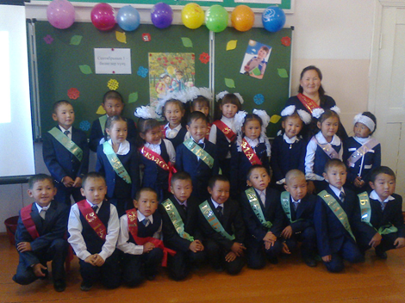
«Проектная деятельность как эффективная форма работы с родителями младших школьников»
Из опыта работы учителя начальных классов
МАОУ СОШ с. Аксы-Барлык
Ооржак Чойганы Чарлыковны

Slide 2
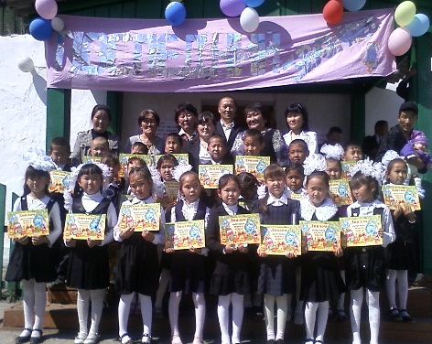
Роль родителей в проектной деятельности
Чтобы организовать учебно-воспитательный процесс глубже, шире, необходимо участие не только учеников и учителя, но и их родителей. Подключение родителей обусловлено несколькими причинами: во-первых, в силу своих возрастных особенностей учащиеся далеко не сразу обнаруживают способность быть абсолютно самостоятельными на всех этапах выполнения проектов, многие испытывают трудности в организационных, оформительских и технических вопросах. Во-вторых, объединение в совместном творческом процессе не только детей и педагога, но также и родителей особенно важно в ситуации широко распространённого сейчас дефицита внутрисемейного общения. В-третьих, существует разновидность семейных проектов, обладающих огромным развивающим потенциалом, и для их осуществления участие родителей просто необходимо.

Slide 3
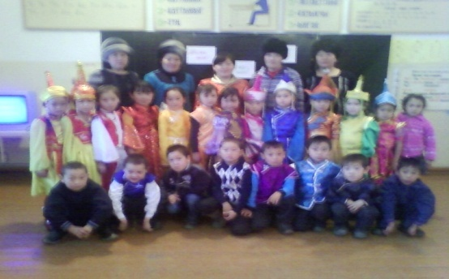
Основная цель привлечения родителей к проектной деятельности детей – сотрудничество, содействие, партнёрство с собственным ребёнком.
Наряду с привычными формами работы с родителями (родительские собрания, индивидуальные и групповые беседы и консультации со специалистами, родительский клуб, информационные стенды и совместное оформление класса и т.п.) ведется постоянный поиск новых видов совместной работы, стимулирующих участие родителей в жизни школьников.

Slide 4
Из опыта практической работы
В сентябре 2016 года дети с родителями разработали творческий мини-проекты «Золотая осень-2016», «Моя семья», «Наше село».
Результат этого проекта, направленного на развитие коммуникативных способностей учащихся, формирование сплоченного коллектива детей и родителей, был успешно представлен в виде презентаций.
В октябре 2016 года разработали групповой проект «Тыва тоолдар». Каждый внёс свой посильный вклад в общее дело. Показали тувинскую народную сказку «Кымыскаяк биле Анайжыгаш». Участвовали в конкурсе среди 1-4 классов школы и заняли первое место.
Родители класса помогали разучивать тексты героев сказки и приготовили сказочные маски для детей.

Slide 5
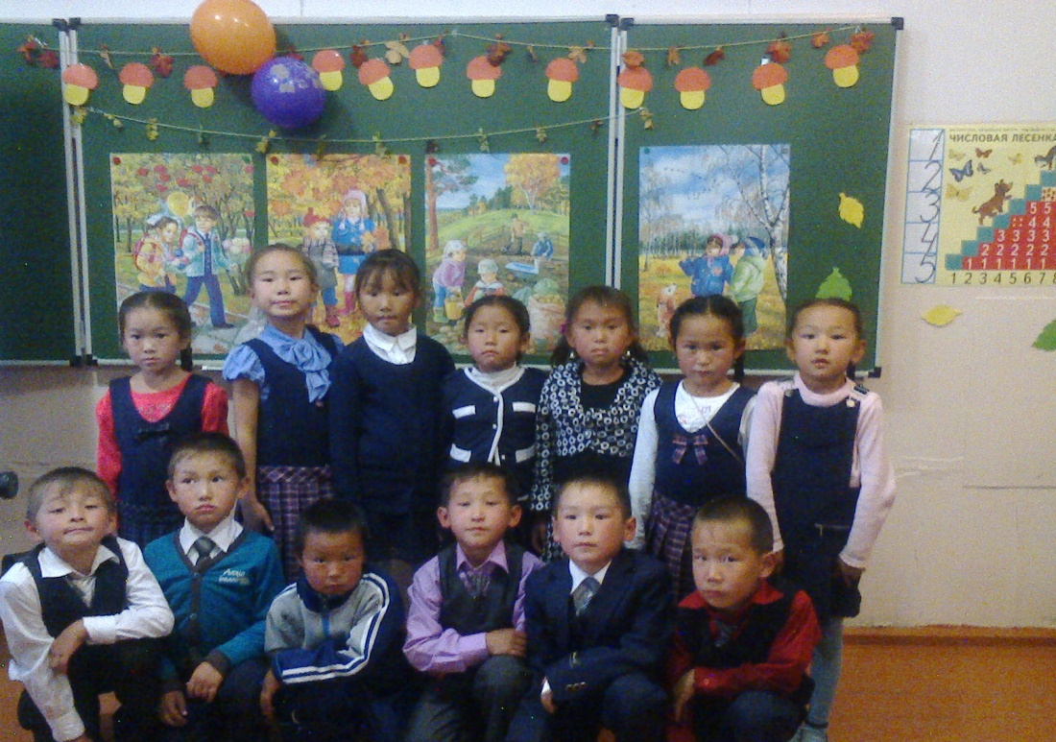
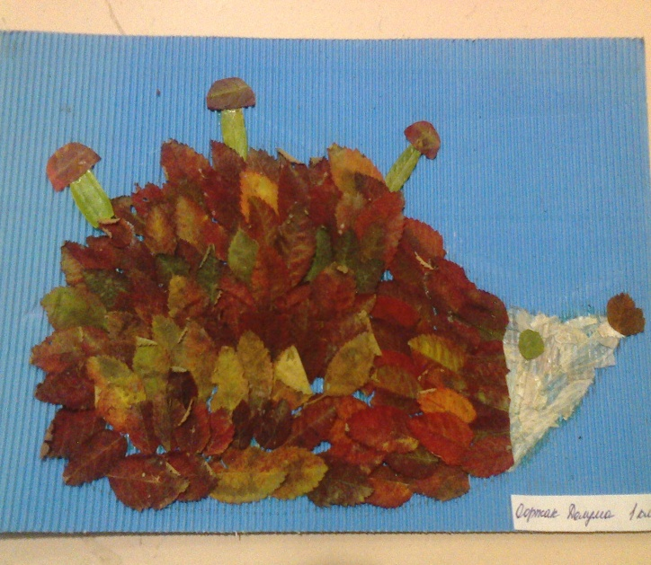
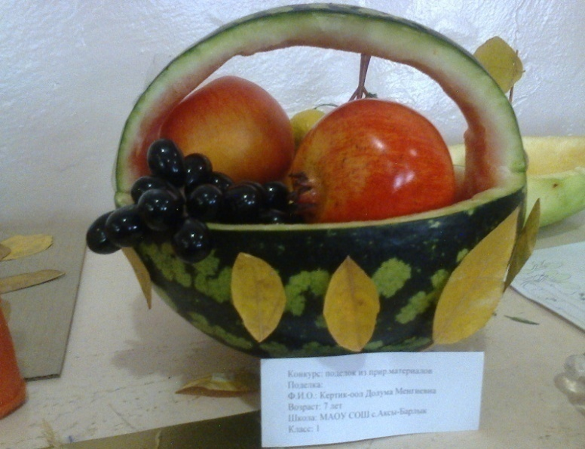
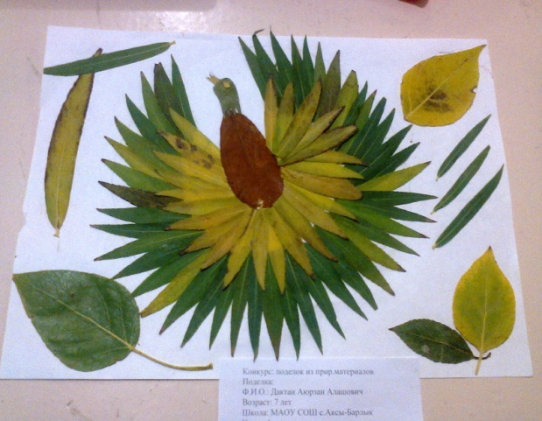
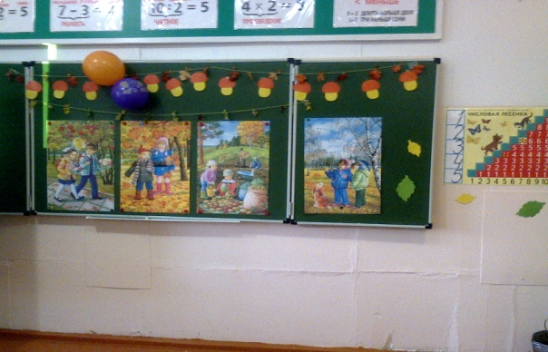
Проект классного часа «Золотая осень». 1 класс 2016 года.

Slide 6
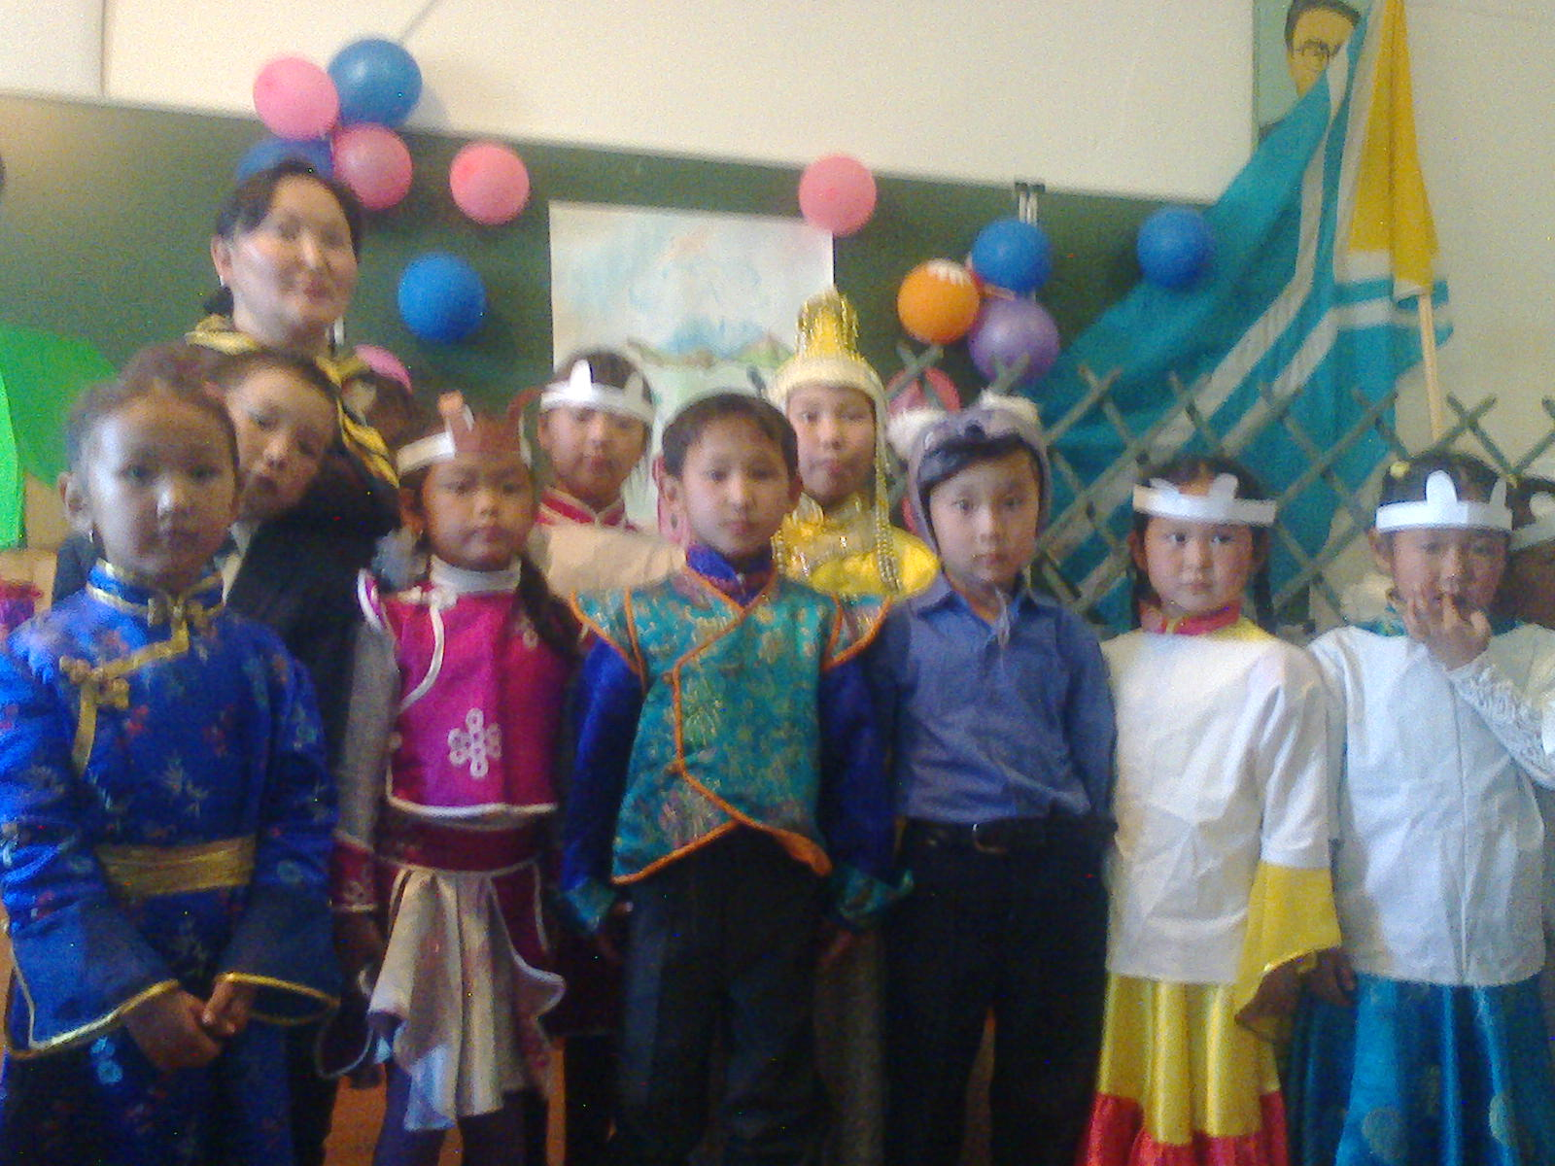
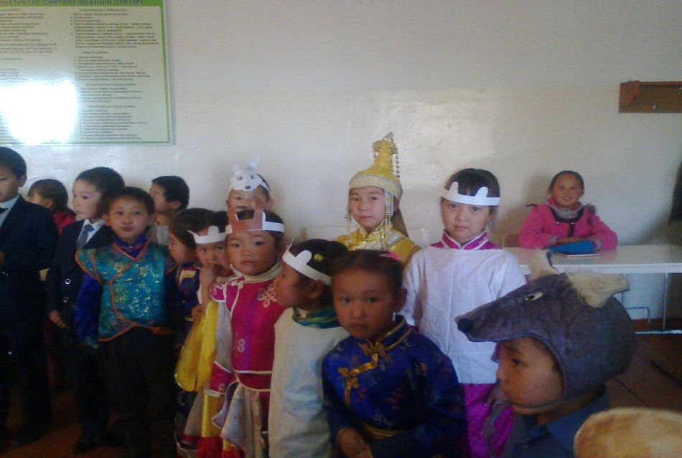
Проект «Тыва тоолдар»

Slide 7
В ноябре с родителями провели классный проект «Че-ве, оолдар!», направленный на нравственное развитие личности мальчиков класса. В классном часу участвовали отцы учащихся класса.
В декабре 2016 года готовили коллективный проект. Дети готовили гирлянды, ёлочные игрушки. Неоценимую помощь детям оказали родители: вместе с детьми готовили дома костюмы, маски, оформление для зала, выполняли совместные поделки, рисовали рисунки, придумывали различные задания для заключительного праздника. Презентация данного проекта прошла в виде классного часа по теме «Мы празднуем Новый год».

Slide 8
С января по март месяцы ученики самостоятельного готовили мини-проекты о домашних животных.
В предыдущих классах успешно проводились индивидуальные исследовательские и конкурсные мини-проекты в классе. Учащиеся 4 класса всегда хорошо участвовали в различных проектных работах класса, школы и кожууна. Неоднократно награждались грамотами за свои успехи.

Slide 9
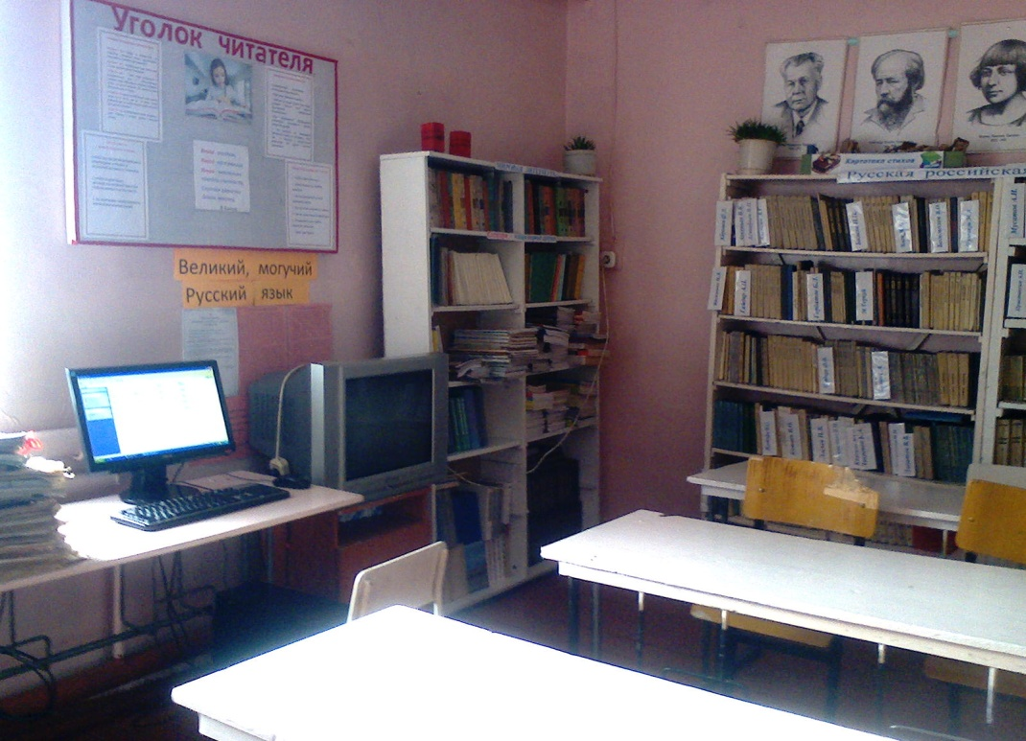
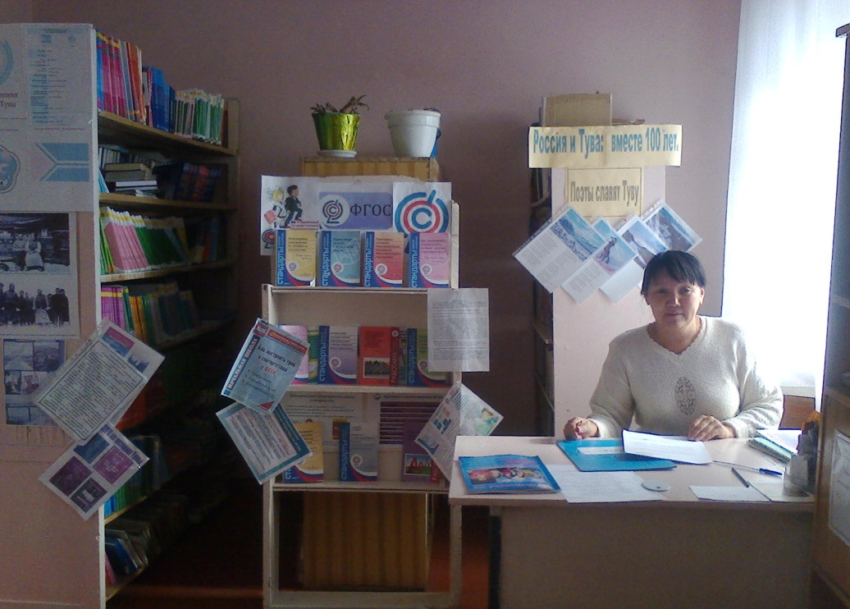
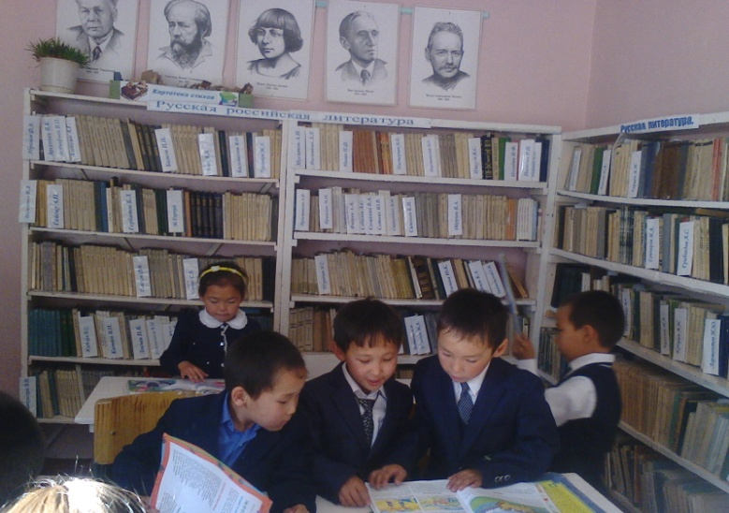
Проект «Школьная библиотека». Октябрь 2016 года. Мы стали читателями.

Slide 10
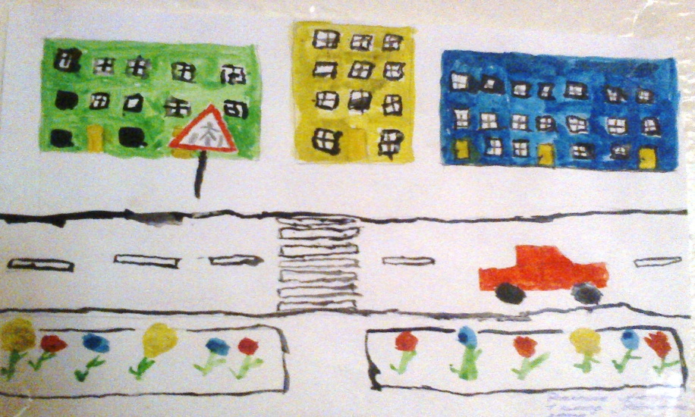
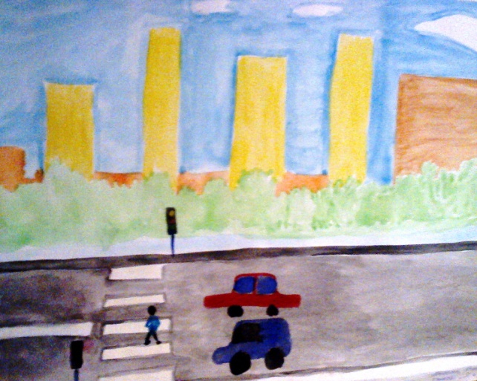
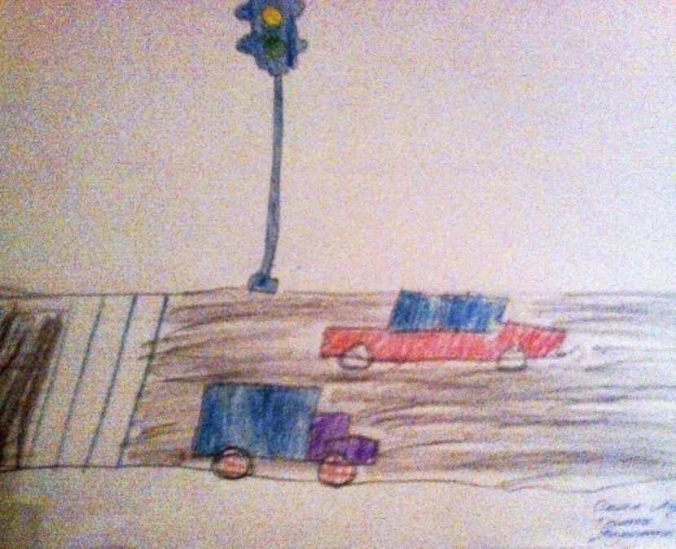
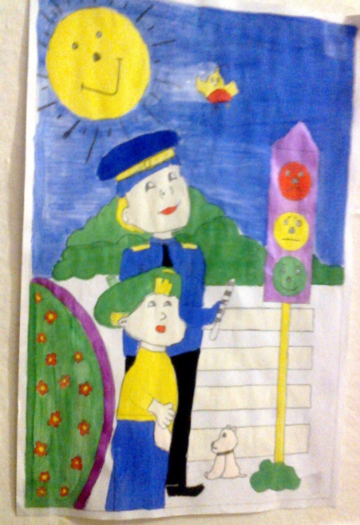
Индивидуальные рисуночные проекты учащихся 1 класса в акции «Дорога и мы».
Сентябрь 2016 года.

Slide 11
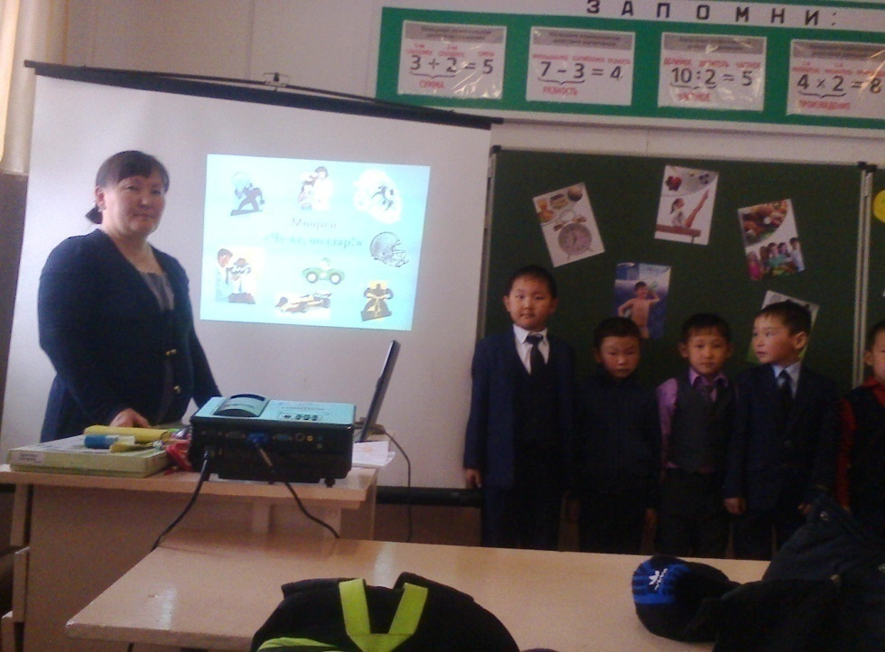
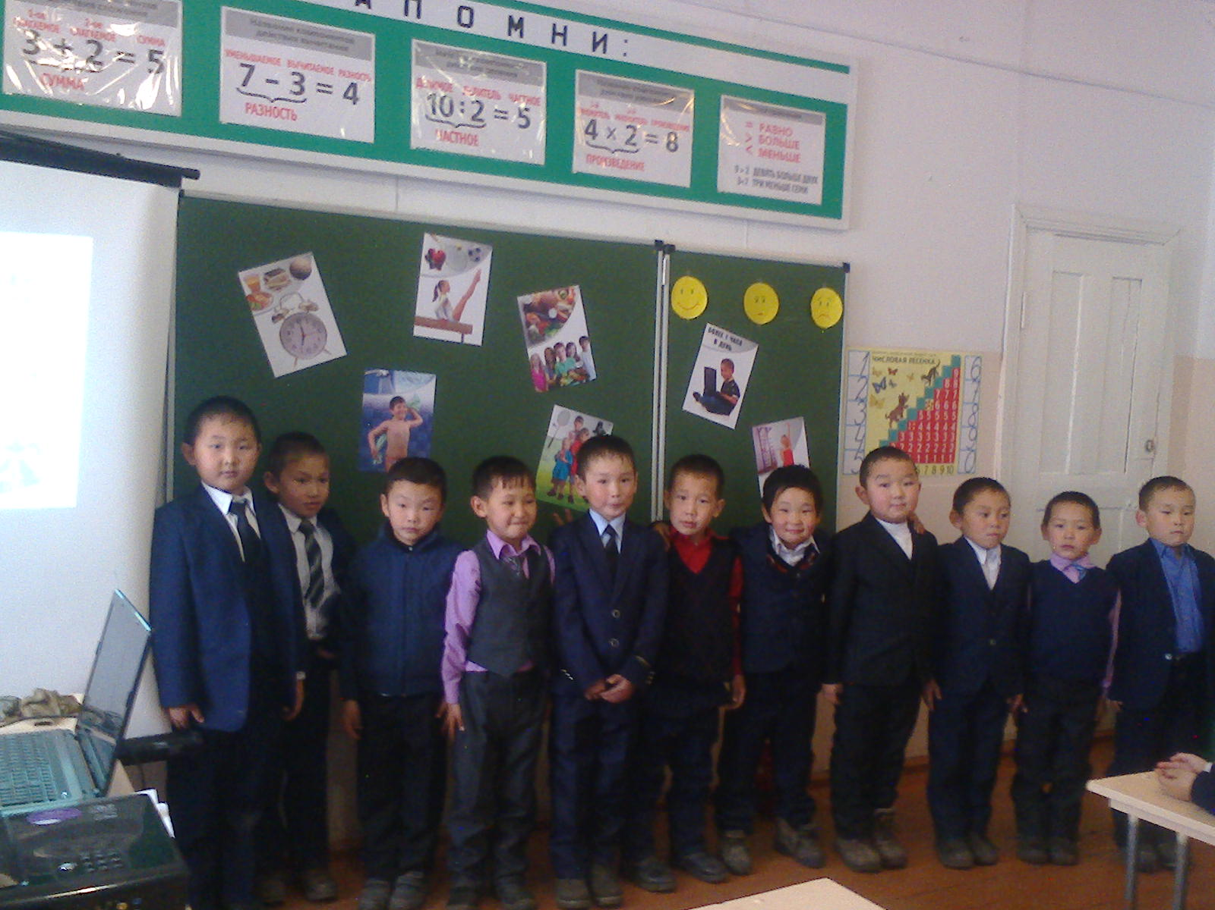
Проект классного часа с отцами 1 класса по теме «Че-ве, оолдар!». Из краткого отчёта работы класса.
Наши мальчишки первоклассники – бравые ребята!

Slide 12
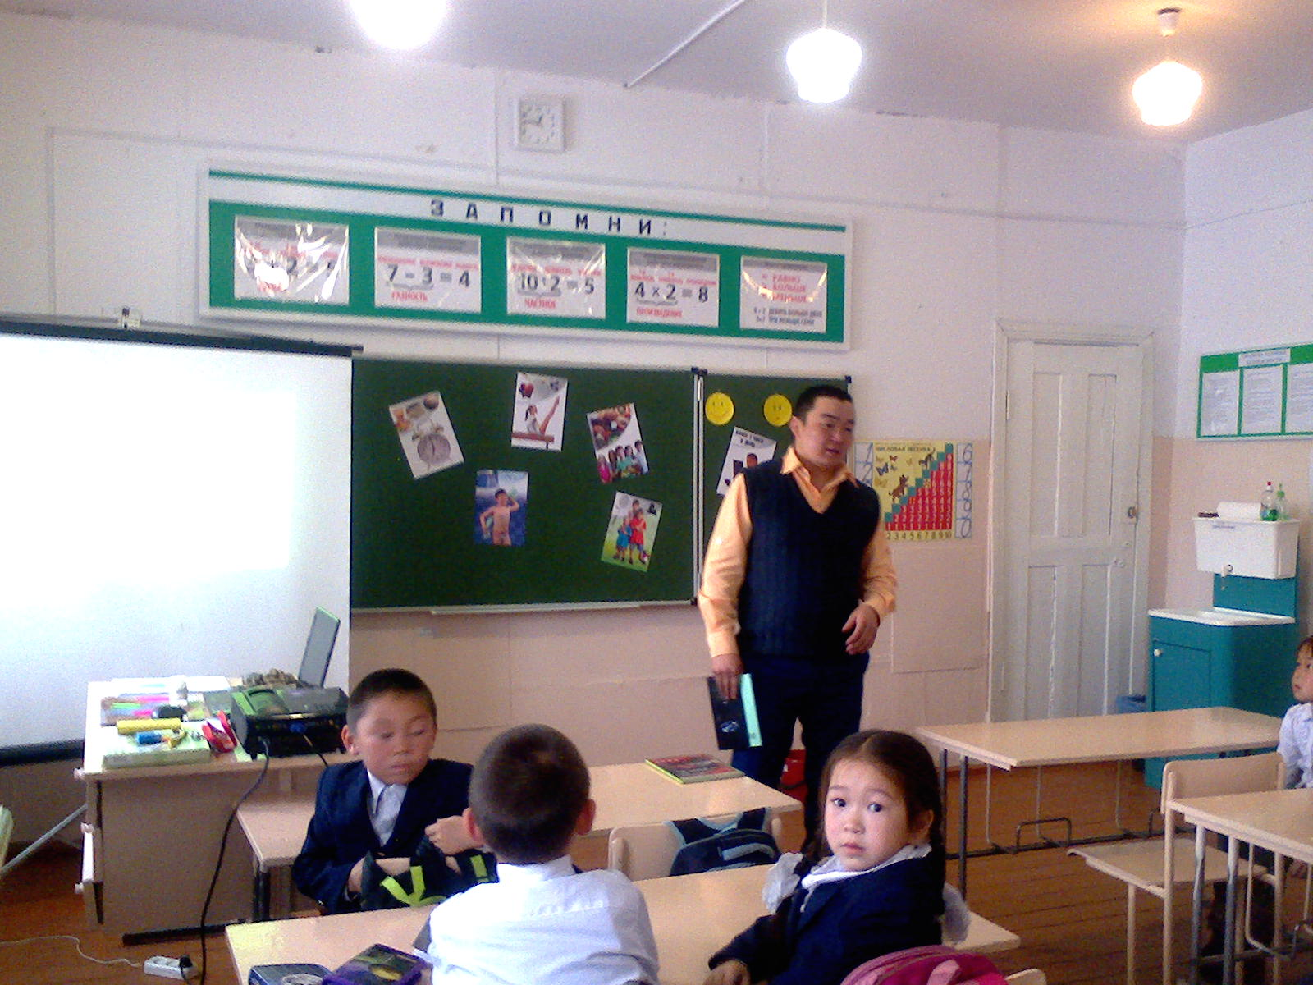
Приятно слышать поздравления нашего родителя Хомушку Андрея Антоновича с днём отцов и победивших в игре мальчиков класса.

Slide 13
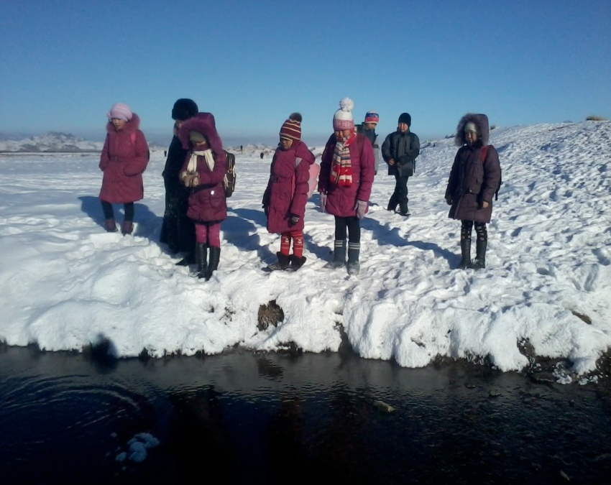
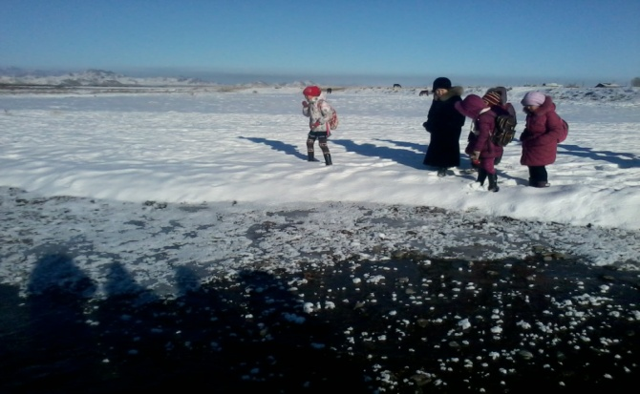
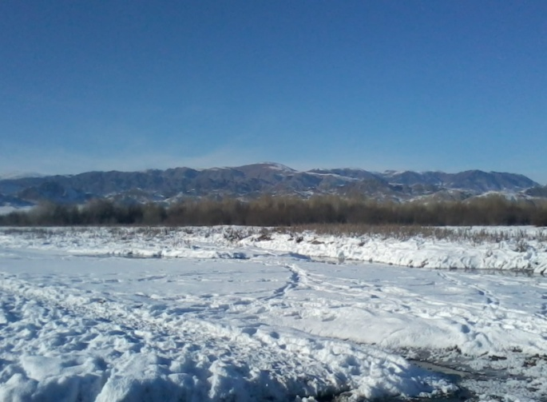
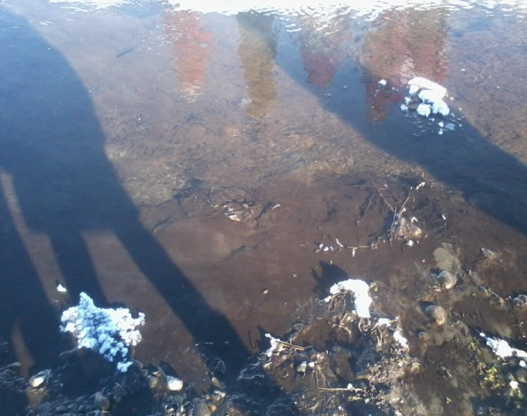
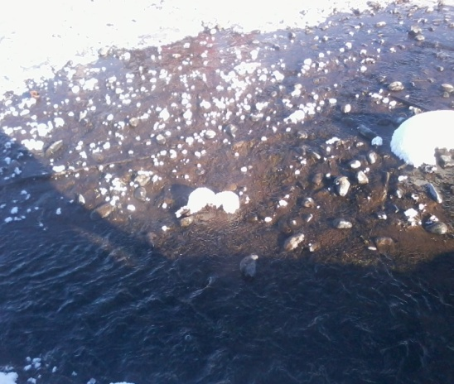
Проект исследования родника около школы. Зима 2017 года.

Slide 14
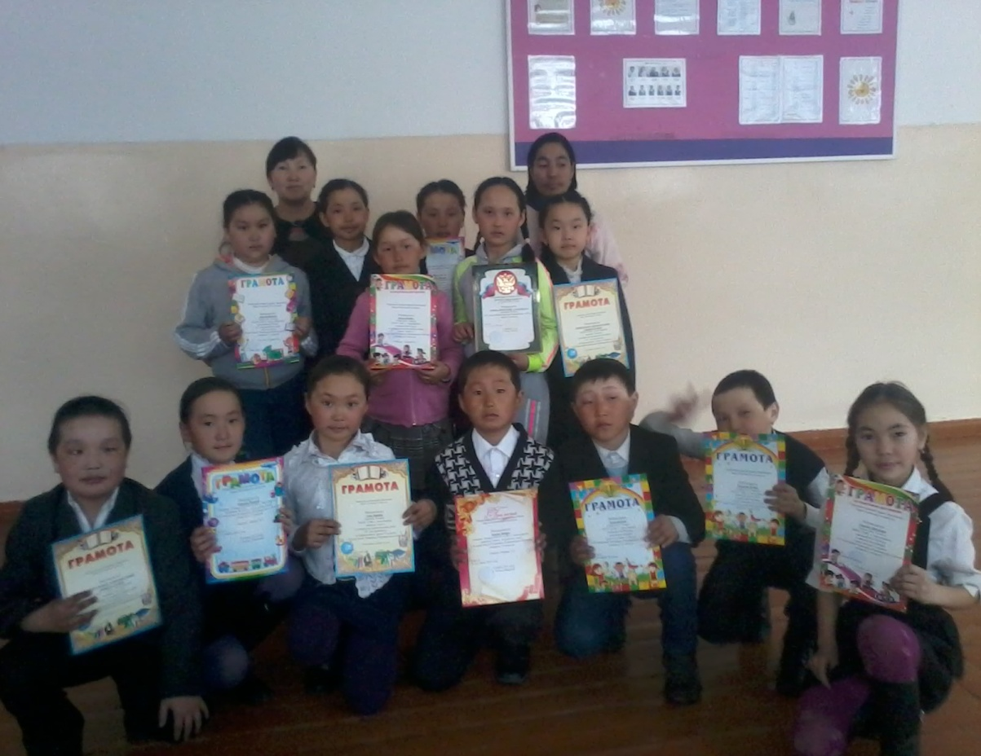
Победители Развивающей олимпиады среди 2-4 младших школьников кожууна

Slide 15
Краткий вывод работы
Работая вместе с детьми над проектом, родители больше времени проводят с детьми. Они становятся ближе к ним, лучше понимают проблемы своих детей.
Спасибо за внимание!

